Slide 1


Tento materiál byl vytvořen v rámci projektu Operačního programu Vzdělávání pro konkurenceschopnost.
Projekt MŠMT ČR | EU PENÍZE ŠKOLÁM
Číslo projektu | CZ.1.07/1.4.00/21.2146
Název projektu školy | Inovace ve vzdělávání na naší škole ZŠ Studánka
Šablona III/2 | Inovace a zkvalitnění výuky prostřednictvím ICT
Sada č. XXI
Identifikátor sady: VY_32_INOVACE_Sada XXI _ M, DUM 6
Vzdělávací oblast: Matematika a její aplikace
Vzdělávací obor: Matematika

Slide 2
Název: Šifruj s mobilem
Autor: Mgr. Jana Sedláková
Stručná anotace: Tato prezentace slouží k rozšíření obzorů žáků v oblasti šifrování a tajných zpráv. Děti použijí klávesnici svých mobilů k zašifrování tajné zprávy pro kamaráda.
Metodické zhodnocení: Prezentace byla odpilotována 13. 4. 2012 v 5.A ZŠ Studánka v hodině matematiky. Práce přiměřena věku dětí.
Autorem materiálu a všech jeho částí, není-li uvedeno jinak, je Mgr. Jana Sedláková

Slide 3
Šifruj s mobilem
Autorem materiálu a všech jeho částí, není-li uvedeno jinak, je Mgr. Jana Sedláková

Slide 4
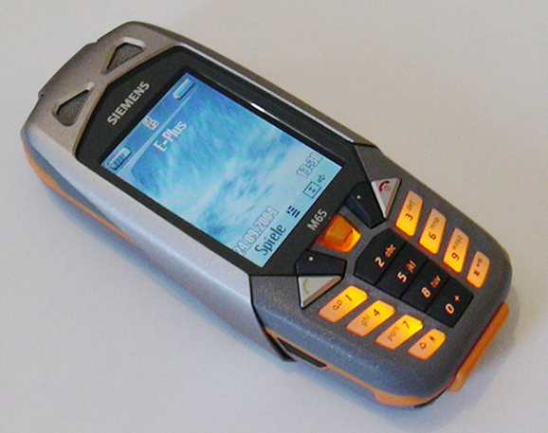
Určitě jsi někdy chtěl kamarádovi něco říct nebo napsat, ale nechtěl jsi, aby to slyšel nebo četl někdo další.
Naučím tě jednoduchý způsob, jak informaci zašifrovat.
Budeš potřebovat klávesnici mobilu. Pozorně si prohlédni rozmístění písmen na klávesnici.
Autorem materiálu a všech jeho částí, není-li uvedeno jinak, je Mgr. Jana Sedláková

Slide 5
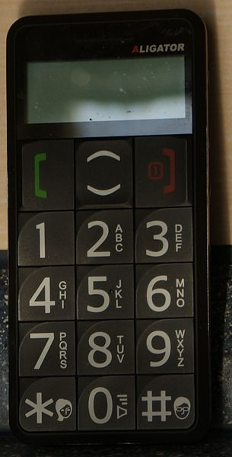
Zpráva : Přijď v pět hodin na hřiště. Honza
1 | 2 ABC | 3DEF
4 GHI | 5 JKL | 6 MNO
7PQRS | 8 TUV | 9 WXYZ
 | 0
ŠIFRA:
7 777 444 5 3
888
7 33 8
44 666 3 444 66
66 2
44 777 444 7777 8 33
44 666 66 9999 2
Autorem materiálu a všech jeho částí, není-li uvedeno jinak, je Mgr. Jana Sedláková

Slide 6
Obrázky: http://cs.wikipedia.org/wiki/Soubor:Siemens_mobile_phone_M65.jpg http://commons.wikimedia.org/wiki/File:Aligator_A300.JPG
Zpráva : 88 9999
8 666
222 44 2 7 33 7777
2
5 3 33
8 444
8 666
Udělejte si ve třídě dvojice a vymysli a zapiš pro kamaráda krátký vzkaz.
Autorem materiálu a všech jeho částí, není-li uvedeno jinak, je Mgr. Jana Sedláková

